Slide 1
Mercados regulados clase 1
Semestre I – 2024
Rafael M. Plaza

Slide 2
Regulación de mercados
Conceptos y aplicaciones.

Slide 3
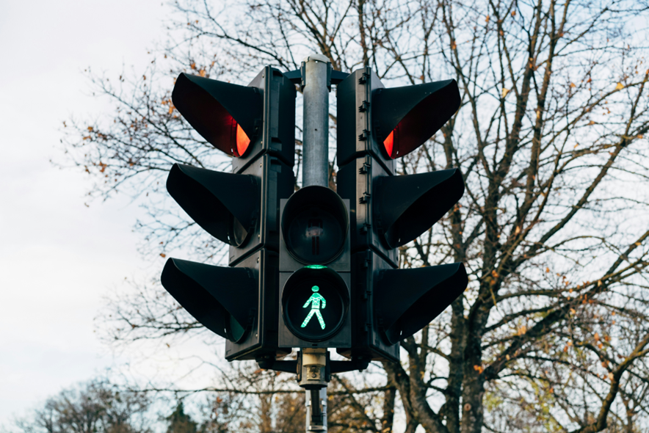
¿Qué es la regulación?
Etimología. Del latín regulatio y significa "acción y efecto de controlar“.
Selnick: “Control sostenido y focalizado ejercido por una agencia publica sobre actividades consideradas valiosas por una comunidad”.
Otros sentidos de la regulación (menor a mayor amplitud):
  Conjunto específico de reglas obligatorias a ser aplicadas por un órgano destinado a ese propósito.
    Actividad restrictiva o preventiva de conductas o actividades indeseables (luz roja).
    Actividad permisiva o facilitadora de actividades (luz verde, juzgadas valiosas)
  Estado deliberado de influencia. Aquí la regulación cubre todas las acciones estatales diseñadas para influir en una conducta industrial o social.
  Toda forma de control o influencia social.

Slide 4

Regulación de Mercados
La regulación de mercados se refiere al conjunto de normativas, leyes y políticas gubernamentales diseñadas para influir en el comportamiento de los actores económicos en un mercado determinado.
Su objetivo principal es garantizar el funcionamiento eficiente y equitativo de los mercados, protegiendo los intereses de los consumidores y promoviendo la competencia justa.

Slide 5

Hitos de evolución histórica
USA. 1887. Inter State Commerce Commission. Limitaba precios discriminatorios en ferrocarriles.
UK. 1954. Independent Television Authority. Desarrollo de políticas, regulación y facultades de adjudicación.
1980-1990. Case for deregulating economy + privatisation processes. La desregulación supone la reducción o supresión de reglamentos específicos gubernamentales que pesan sobre los agentes económicos, incluyendo la eliminación de regulaciones que impidan al sector privado competir con un monopolio público.
El péndulo. La tendencia contraria.

Slide 6
Preguntas fundamentales
¿Por qué regular, en lo absoluto?
¿Cómo se explican los orígenes de la regulación y de los cambios regulatorios? (en una u otra dirección).
¿Qué estrategias o mecanismos se pueden usar para regular?.
¿Qué tipo de órganos pueden ser usados para regular?
¿Qué criterios o estándares pueden usarse para evaluar si la regulación es buena o mala vis-a-vis sus objetivos?

Slide 7
Preguntas fundamentales
¿Cuál es el rol de las estimaciones (valoraciones) económicas en relación con la evaluación de la actividad regulatoria?
¿Cuáles son los métodos de reforzamiento de una regulación?
¿Qué problemas surgen en la elección de criterios regulatorios y en el establecimiento de niveles aceptables de ejecución?
¿Cuáles son los riesgos de los mecanismos de auto-regulación?
¿Cuáles son los desafíos (problemática) de la regulación transnacional?

Slide 8

Ejemplos prácticos de mercados regulados
Ejemplos de mercados regulados incluyen: el mercado de telecomunicaciones, donde las agencias gubernamentales establecen tarifas y normativas para garantizar el acceso equitativo a los servicios de comunicación.
Otro ejemplo es el mercado de energía eléctrica, donde se regulan los precios y se establecen estándares de calidad para asegurar un suministro confiable y asequible.

Slide 9

Ámbito de aplicación de la regulación de mercados
La regulación de mercados se aplica en una amplia gama de sectores económicos, incluyendo los servicios financieros, los servicios de salud, los servicios públicos, la agricultura, entre otros.
Su alcance abarca desde la protección del consumidor hasta la promoción de la competencia y la estabilidad macroeconómica.

Slide 10

Finalidad y mecanismos de la regulación
La finalidad de la regulación de mercados es múltiple: proteger a los consumidores de prácticas abusivas, promover la eficiencia económica, garantizar la estabilidad financiera y fomentar la competencia justa.
Los mecanismos utilizados para lograr estos objetivos incluyen la promulgación de leyes y regulaciones, la supervisión de las actividades económicas y la imposición de sanciones en caso de incumplimiento.

Slide 11
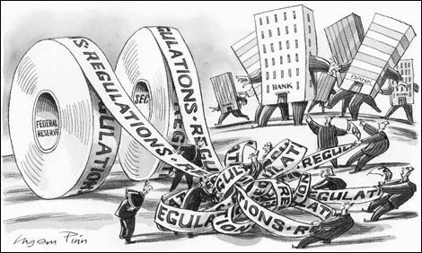
Teorías explicativas de la regulación de mercados
Tres teorías:
  1. Teoría de la Captura Regulatoria: argumenta que los reguladores pueden ser influenciados por los intereses de las industrias que regulan.
  2. Teoría del Interés Público: sostiene que la regulación es necesaria para corregir las fallas del mercado y proteger los intereses de la sociedad en su conjunto.
  3. Teoría de la Falla del Mercado: argumenta que existen situaciones en las que el mercado no asigna eficientemente los recursos y que la intervención gubernamental es necesaria para corregir estas deficiencias.

Slide 12

Características de la regulación de mercados
Previo: Clasificación de mercados regulados y desregulados.
Las características principales de la regulación de mercados incluyen la intervención del gobierno en la economía, la imposición de normativas y estándares, la supervisión de las actividades económicas y la imposición de sanciones en caso de incumplimiento.
Otras características importantes son la adaptabilidad a las condiciones cambiantes del mercado y la necesidad de equilibrar los intereses de diferentes grupos de interés.

Slide 13

Métodos alternativos a la regulación
En lugar de la regulación gubernamental directa, existen métodos alternativos para alcanzar los objetivos de la regulación de mercados, como la autorregulación por parte de las empresas, la competencia regulada donde se establecen reglas de juego claras, y la utilización de incentivos económicos para alinear los intereses de las empresas con los objetivos de la sociedad.

Slide 14
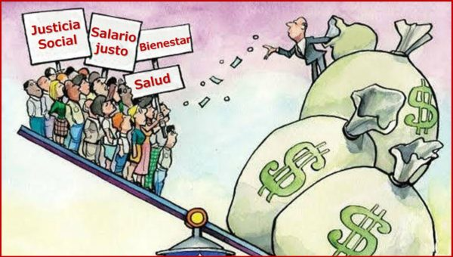
Relación con el derecho
La regulación de mercados está estrechamente relacionada con el derecho, ya que implica la promulgación y aplicación de leyes y regulaciones que rigen la conducta económica de los agentes en un mercado determinado. El derecho proporciona el marco legal dentro del cual operan las agencias reguladoras y establece los derechos y obligaciones de los diferentes actores económicos.

Slide 15
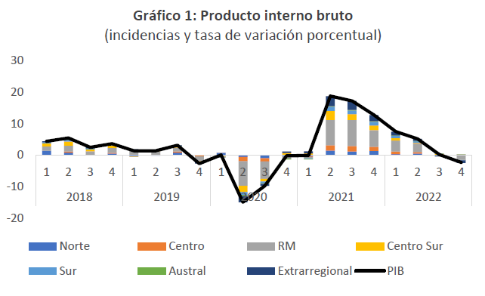
Relación con la economía
La regulación de mercados tiene una relación íntima con la economía, ya que busca influir en el comportamiento de los agentes económicos para lograr objetivos económicos y sociales.
La regulación puede afectar la eficiencia económica, la distribución del ingreso, la estabilidad macroeconómica y otros aspectos clave de la actividad económica.

Slide 16

conclusiones
En resumen, la regulación de mercados es una herramienta importante para garantizar el funcionamiento eficiente y equitativo de la economía.
A través de la promulgación de leyes y regulaciones, se busca proteger a los consumidores, promover la competencia justa y mantener la estabilidad financiera.
Sin embargo, es importante encontrar un equilibrio adecuado entre la intervención gubernamental y la libertad de mercado para garantizar resultados óptimos.

Slide 17
referencias
Fuentes consultadas para esta presentación:
Baldwin, Robert Cave, Martin (1999). Understanding Regulation Theory, Strategy, and Practice. Oxford University Press, pp. 1-62. Cap. 1 “Introduction” y Cap. 2 “Why Regulate?”.
The Oxford Handbook of Regulation. “Introduction: Regulation - the field and the Developing Agenda”, “Alternatives to Regulation? Market Mechanisms and the Environment” y “Economic Approaches to Regulation”.

